Slide 1
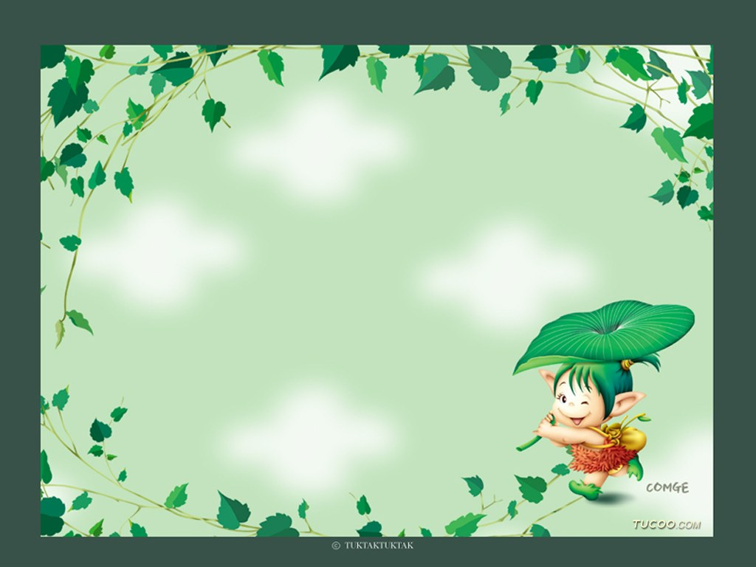
语文园地四

Slide 2


我发现带点的字……
草坪 评价 苹果分辨 辫子 花瓣干燥 急躁 做操俄国 嫦娥 饥饿

Slide 3
我会用
苹 评 坪
我坐在草（ ）上吃着又香又甜的大（ ）果。
坪
苹
躁 燥 操
今天的天气很干（ ），到处都是灰尘，小明急（ ）地跑回家。
燥
躁
俄 娥 饿
我（ ）着肚子，听妈妈讲嫦（ ）奔月的故事。
饿
娥

Slide 4
我会找
骄
桥
娇 ( ) ( ) 遍 ( ) ( ) 郊 ( ) ( )
偏
篇
校
胶

Slide 5

读读认认
我还能说
Jiān bì
肩膀 手臂
táng fù
胸膛 腹部
Chángwèi jǐ
肠 胃 脊背
脑袋 肚子
大腿 脖子
脸蛋 脚趾
……

Slide 6

jian
读读认认
bi
肩膀
手臂
tang
fu
胸膛
腹部
chang wei
ji
肠胃
脊背

Slide 7

膛
腹
肩
臂
月
肠
胃
脊

Slide 8
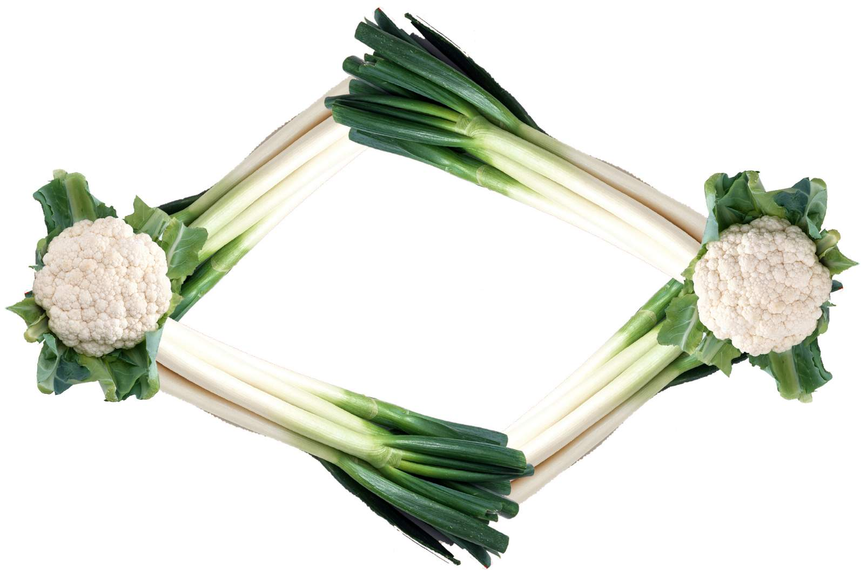
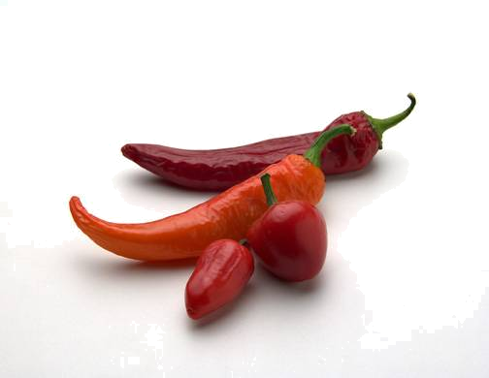

正月菠菜才吐绿 二月栽下羊角葱；三月韭菜长得旺，四月竹笋雨后生；五月黄瓜大街卖，六月葫芦弯似弓；
七月茄子头朝下，八月辣椒个个红；九月柿子红似火，十月萝卜上秤称；冬月白菜家家有，腊月蒜苗正泛青．

Slide 9
正月菠菜才吐绿 二月栽下羊角葱；三月韭菜长得旺，四月竹笋雨后生；五月黄瓜大街卖，六月葫芦弯似弓；
七月茄子头朝下，八月辣椒个个红；九月柿子红似火，十月萝卜上秤称；冬月白菜家家有，腊月蒜苗正泛青．

Slide 10





一月腊梅香又香 二月兰花盆里栽 三月桃花连十里 四月蔷薇靠短墙 五月石榴红似火 六月栀子头上戴
七月荷花满池塘 八月桂花满枝黄 九月菊花初开放 十月芙蓉正上妆 冬月水仙供上案 腊月梅花雪里藏

Slide 11
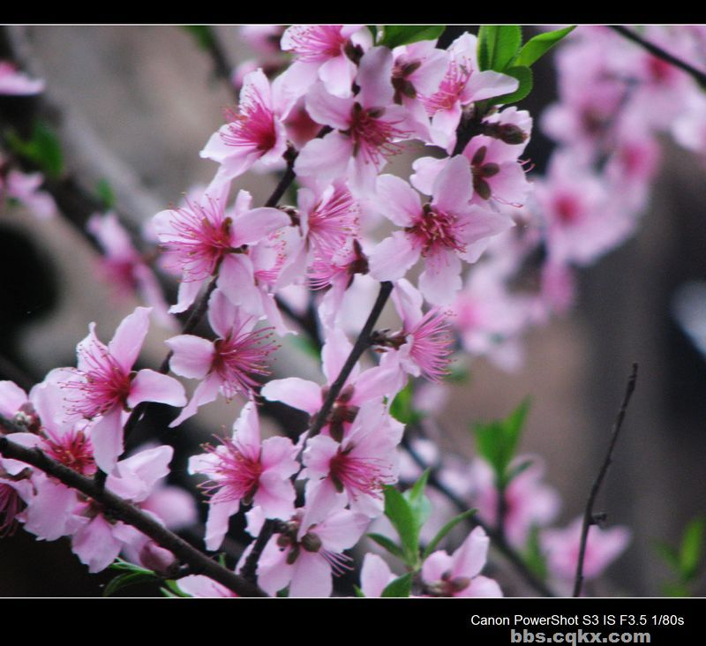
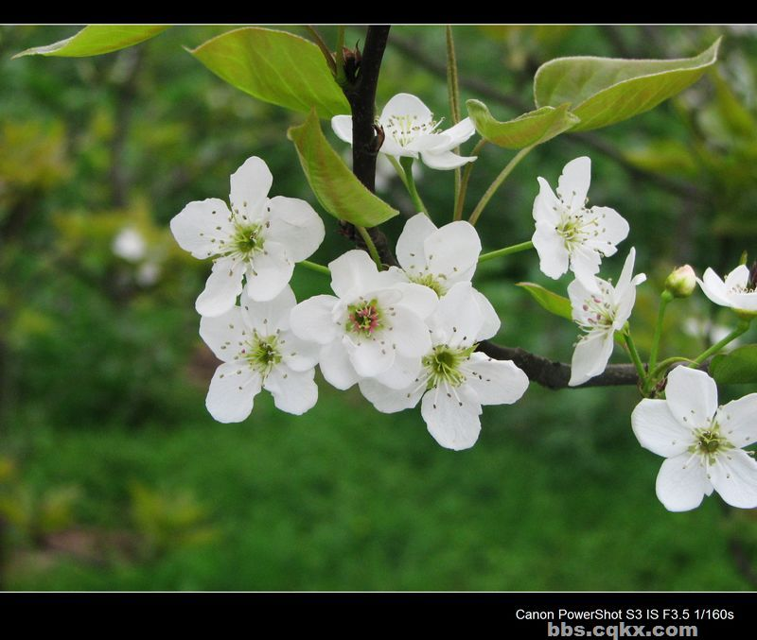
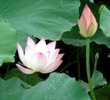
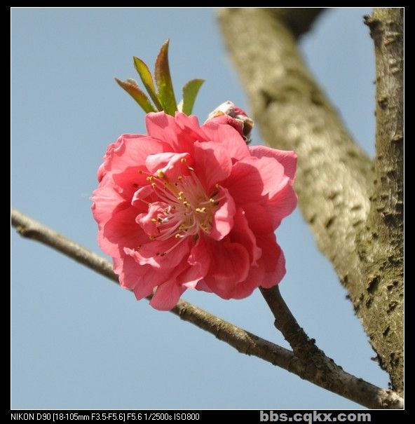
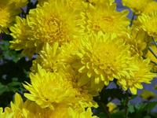
我会编
春：桃花李花开得好。
夏：清水池塘荷花飘。
秋：满园菊花都开了。
冬：腊梅花开在树枝。

Slide 12
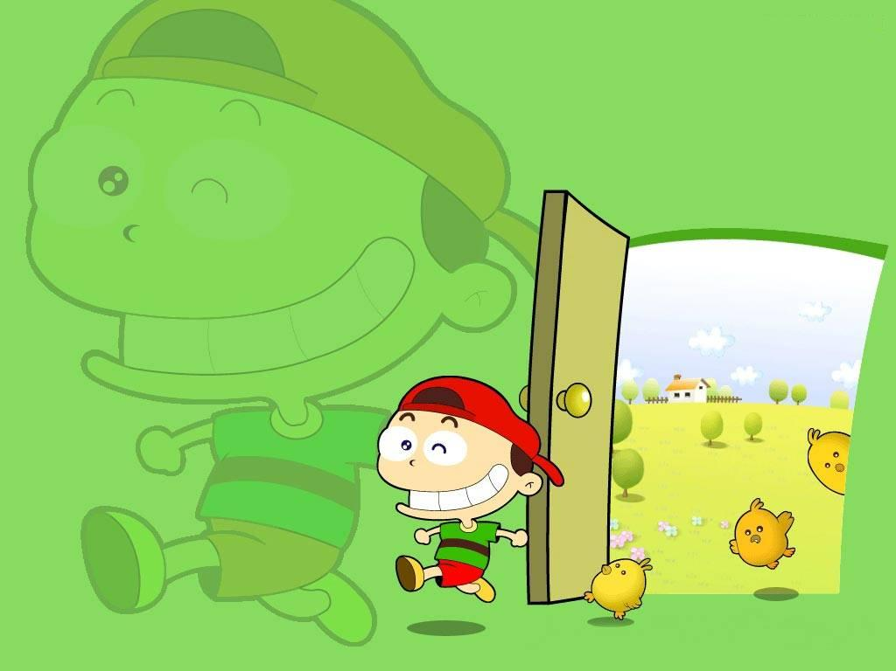
看图说成语

Slide 13
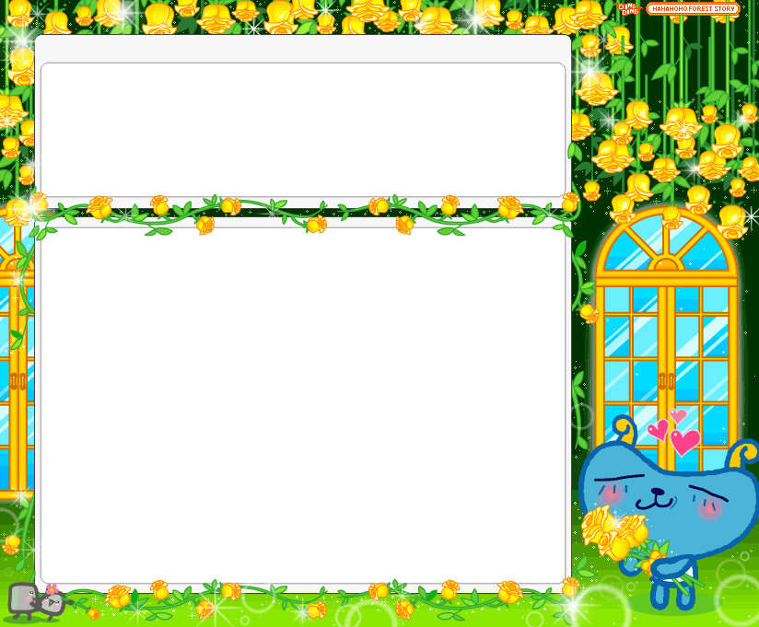
开门见山

Slide 14


大材小用
材
用

Slide 15

一举两得
得 得
举

Slide 16
三长两短

Slide 17
小题大做
题
做

Slide 18


百发百中
发
=50×2
中
50×2 ＝

Slide 19
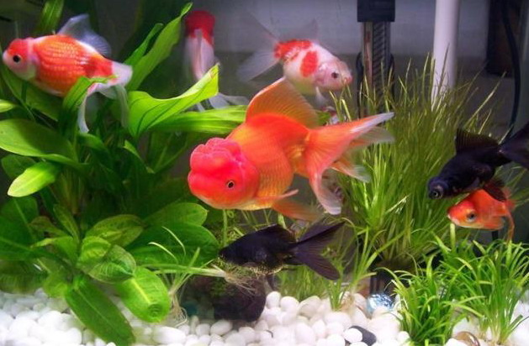

Slide 20
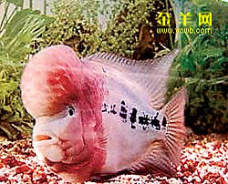

Slide 21
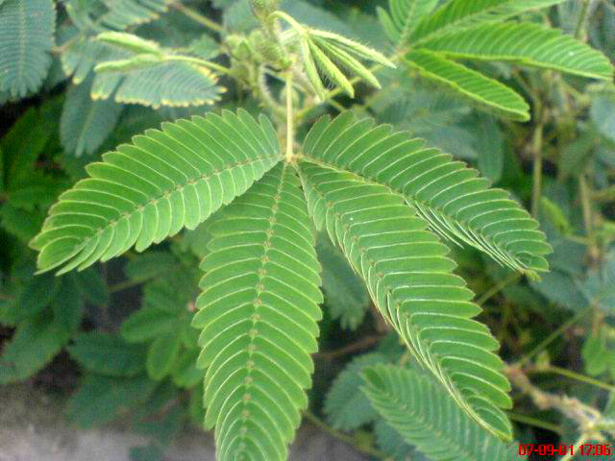

Slide 22

口语交际—观察中的发现
同学们，我们身边的许多事物，都有着无穷的奥秘，我们学习的本组课文，有的作者留意了鲜花的开放，有的作者注意了蜜蜂的飞行，列文虎克玩放大镜玩出了大名堂。只要你留心观察，就会有许许多多的发现。
这段时间，你都作了哪些观察？有哪些新的发现？把你观察中的发现告诉同学，并注意听听其他同学的发现。如果对谁的发现感兴趣，可以和他一起探讨。

Slide 23

习作指导—写一则观察日记
你最感兴趣的是什么？你准备写哪些内容？
提示：可以是可爱的小动物，可以是有趣的植物，美丽的风景，也可以是你心爱的物品……可以说它的形状、颜色，也可以说它的动作`姿态……

